Slide 1
Elementos Fundamentales de SQL
Segunda parte

Slide 2
Ordenar registros (order by)

Slide 3
Podemos ordenar el resultado de un "select" para que los registros se muestren ordenados por algún campo, para ello usamos la cláusula "order by".
La sintaxis básica es la siguiente:
select lista de campos from NOMBRETABLA
order by lista de campos que definen el orden;
Aparecen los registros ordenados alfabéticamente por el campo especificado o numéricamente de menor a mayor.
También podemos colocar el número de orden del campo por el que queremos que se ordene en lugar de su nombre, es decir, referenciar a los campos por su posición en la lista de selección.
select titulo,autor,precio
from libros order by 3;
Ordenará por precio.

Slide 4
Por defecto, si no aclaramos en la sentencia, los ordena de manera ascendente (de menor a mayor).
Podemos ordenarlos de mayor a menor, para ello agregamos la palabra clave "desc":
select codigo,titulo,autor,editorial,precio libros
order by editorial desc;

Slide 5
Incluso, podemos ordenar en distintos sentidos, por ejemplo, por "titulo" en sentido ascendente y "editorial" en sentido descendente:
select codigo,titulo,autor,editorial,precio from libros
order by titulo asc, editorial desc;
Estas palabras claves afectan al campo inmediatamente anterior.
Es posible ordenar por un campo que no se lista en la selección.
Se permite ordenar por valores calculados o expresiones.

Slide 6
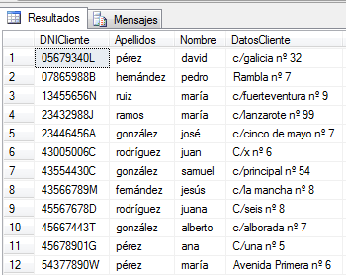
Ejemplo
Ordenar por un campo y de menor a mayor
--Mostrar clientes ordenados por DNI
select DNICliente,Apellidos,Nombre,DatosCliente,
FechaNacimiento,FechaCarnet
from ALQ_Cliente
order by DNICliente
go

Slide 7
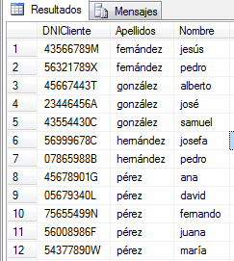
Ordenar por dos campos consecutivamente. Si coincide apellidos ordena por nombre
--Mostrar clientes ordenados por Apellidos y nombre
select DNICliente,Apellidos,Nombre,DatosCliente,
FechaNacimiento,FechaCarnet
from ALQ_Cliente
order by Apellidos,Nombre
go

Slide 8
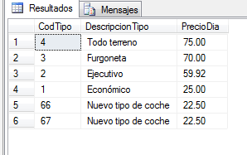
Ordenar de mayor a menor
--Mostrar Tipos de Coche ordenados de mayor
--a menor por preciodia
select CodTipo,DescripcionTipo,PrecioDia
from ALQ_tipoCoche
order by preciodia desc
go

Slide 9
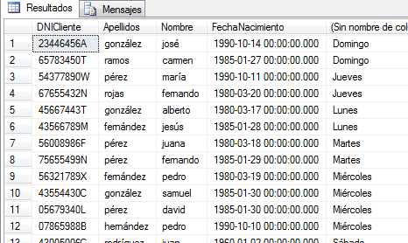
También podemos ordenar por operaciones o funciones
--Mostrar clientes ordenados por nombre del
--día de la semana de nacimiento
select DNICliente,Apellidos,Nombre,FechaNacimiento,
DATENAME(dw,fechanacimiento)
from ALQ_Cliente
order by datename(dw,fechanacimiento)
go

Slide 10
Ejercicios:
Usar la base de datos RestauranteBasicas.
Crear la Base de Datos, sus tablas y añadir los registros que contiene el archivo sql.
Sacar los platos ordenados por su nombre.
Sacar los platos ordenados por su precio de mayor a menor.
Sacar los platos ordenados por codtipoplato y precio
Sacar las comidas con pagado a S y ordenadas por el número del mes.

Slide 11
Operadores lógicos. Condiciones múltiples
AND - OR - NOT

Slide 12
Podemos establecer más de una condición con la cláusula "where", las relacionaremos mediante los operadores lógicos.
- and, significa "y",
- or, significa "y/o",
- not, significa "no", invierte el resultado
- (), paréntesis

Slide 13
Unir dos condiciones
(condición 1) or (condición 2)
será cierta desde que alguna de las dos lo sea
(condición 1) and (condición2)
tienen que ser ciertas las dos
not (condición)
es verdadera cuando condición sea falsa
Los paréntesis hacen que lo colocado entre ellos se resuelva primero.
Mi recomendación es colocar entre paréntesis cada condición y agrupar entre paréntesis las condiciones de dos en dos, para facilitar la comprobación.

Slide 14

--Mostrar los tipos de alquiler
--con código menor que 4 y
--cuyo precio sea menor que 60
select CodTipo,DescripcionTipo,PrecioDia
from ALQ_tipoCoche
where (codtipo<4) and (preciodia<60)
go

Slide 15
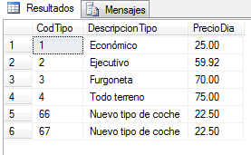
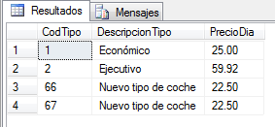
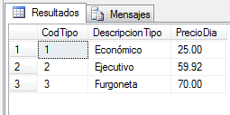
AND: Los que están en ambos
and

Slide 16
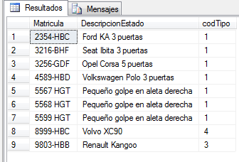
--Mostrar los coches que tengan una H como
--letra en el 6º carácter o que sean de tipo 1
select Matricula,DescripcionEstado,codTipo
from ALQ_Coche
where (codtipo=1)
or
(SUBSTRING(matricula,6,1)='H')
go

Slide 17
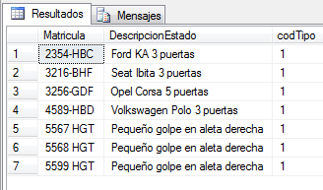
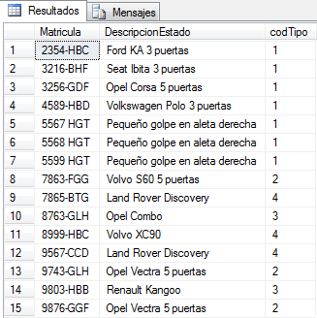
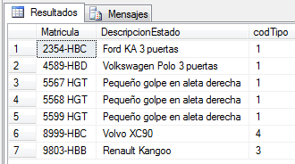
OR
OR: Los que aparezcan en alguna de las tablas.
En una sola es suficiente

Slide 18
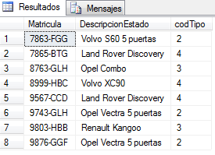
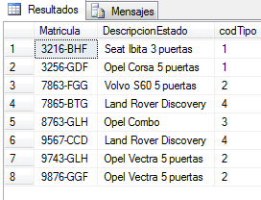
NOT
--Mostrar los coches que no sean del
--tipo 1
select Matricula,DescripcionEstado,codTipo
from ALQ_Coche
where not (codtipo=1)
--Mostrar los coches que no tengan una H
--en el 6º carácter de la matrícula
select Matricula,DescripcionEstado,codTipo
from ALQ_Coche
where not (SUBSTRING(matricula,6,1)='H')
go

Slide 19
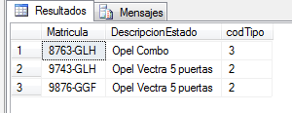
Se pueden complicar más…
--Mostrar los coches que tengan una L o una G
--en el 7º carácter de la matrícula,
--que no sean del tipo 1 y que sus cuatro
--primeras letras de su descripcionestado
--sean opel
select Matricula,DescripcionEstado,codTipo
from ALQ_Coche
where
((SUBSTRING(matricula,7,1)='L')
or
(SUBSTRING(matricula,7,1)='G'))
and not (codtipo=1)
and (SUBSTRING(descripcionestado,1,4)='Opel')
go

Slide 20
Ejercicios:
Usar la base de datos RestauranteBasicas.
Crear la Base de Datos, sus tablas y añadir los registros que contiene el archivo sql.
Sacar los platos con nombre comenzando por A o C.
Sacar los platos con nombre que no comiencen ni por A ni por C.
Sacar los platos con precio entre 10 y 20 (incluyendo ambos valores)
Sacar los platos con codtipoplato menor que 3 o con precio menor que 60
Sacar las comidas con pagado a S y del mes de septiembre.

Slide 21
operador between

Slide 22
"between" significa "entre". Trabaja con intervalo de valores. Mayor o igual que el primero y menor o igual que el segundo (incluye por tanto los valores límite)
Formato como operador condicional (para los where, por ejemplo)
campo between valorInicial and ValorFinal
edad between 20 and 40

Slide 23
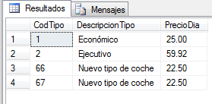
--Mostrar los tipos de coche con preciodia
--mayor o igual que 22.50 y menor o igual que 60
select CodTipo,DescripcionTipo,PrecioDia
from ALQ_tipoCoche
where preciodia between 22.50 and 60
go

Slide 24
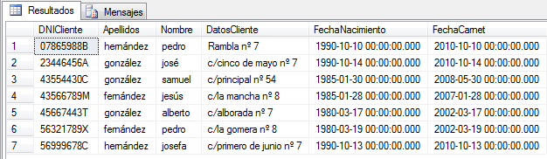
--Mostrar los clientes con apellidos entre la F y la J
select DNICliente,Apellidos,Nombre,DatosCliente,
FechaNacimiento,FechaCarnet
from ALQ_Cliente
where SUBSTRING(apellidos,1,1) between 'F' and 'J'
go

Slide 25
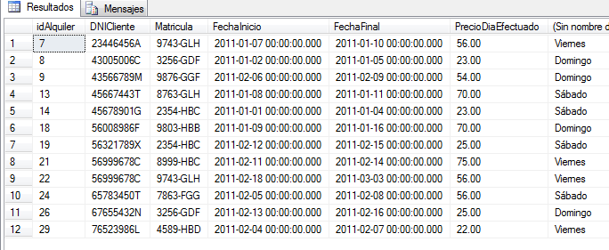
--Mostrar los alquileres iniciados entre viernes y
--domingo
select idAlquiler,DNICliente,Matricula,FechaInicio,
FechaFinal,PrecioDiaEfectuado,
DATENAME(dw,fechainicio)
from ALQ_Alquiler
where DATEPART(dw,fechainicio) between 5 and 7
go

Slide 26
Ejercicios:
Usar la base de datos RestauranteBasicas.
Crear la Base de Datos, sus tablas y añadir los registros que contiene el archivo sql.
Sacar los platos con nombre comenzando por las letras entre A y C.
Sacar los platos con precio entre 10 y 20 (incluyendo ambos valores)
Sacar las comidas entre los meses de agosto y octubre.

Slide 27
operador in

Slide 28
Se utiliza "in" para averiguar si el valor de un campo está incluido en una lista de valores especificada.
Formato como operador condicional (para los where, por ejemplo):
campo in (valor1,valor2,valor3,…)
nombre in ('Ana','María','Juan')

Slide 29
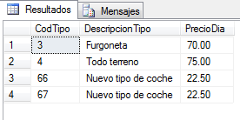
--Mostrar los tipos de coche con precio día
-- 70, 75 o 22.50
select CodTipo,DescripcionTipo,PrecioDia
from ALQ_tipoCoche
where PrecioDia in (70,75,22.50)
go

Slide 30
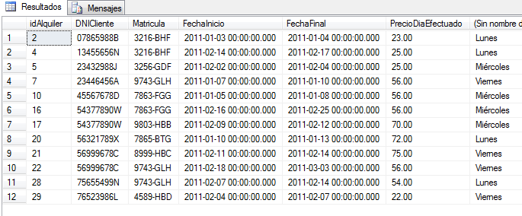
--Mostrar los alquileres de coche con fecha
--de inicio en Lunes, Miércoles o Viernes
select idAlquiler,DNICliente,Matricula,
FechaInicio,FechaFinal,PrecioDiaEfectuado,
datename(dw,fechainicio)
from ALQ_Alquiler
where datename(dw,fechainicio)
in ('Lunes', 'Miércoles', 'Viernes')
go

Slide 31
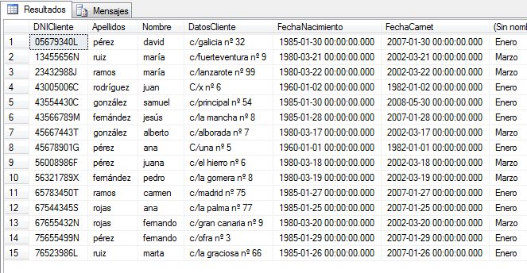
--Mostar los clientes nacidos en Enero, marzo o
--septiembre
select DNICliente,Apellidos,Nombre,DatosCliente,
FechaNacimiento,FechaCarnet,
DATEname(month,fechanacimiento)
from ALQ_Cliente
where DATEname(month,fechanacimiento)
in ('enero', 'marzo', 'septiembre')
go

Slide 32
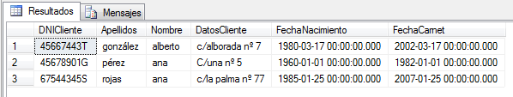
--Mostrar los clientes con primera letra de su nombre
--vocal
select DNICliente,Apellidos,Nombre,DatosCliente,
FechaNacimiento,FechaCarnet
from ALQ_Cliente
where SUBSTRING(nombre,1,1) in ('a','e','i','o','u')
go

Slide 33
Ejercicios:
Usar la base de datos RestauranteBasicas.
Crear la Base de Datos, sus tablas y añadir los registros que contiene el archivo sql.
Sacar los platos con nombre comenzando por las vocales.
Sacar los platos con precio 6, 9 ,11 o 16.
Sacar los tipo plato que comienzan con A, B o C
Sacar las comidas con día de la semana en su fecha Martes, Jueves o sábado

Slide 34
búsqueda de patrones like

Slide 35
Se utiliza "like" para averiguar si el valor de un campo coincide con un patrón establecido.
Formato como operador condicional (para los where, por ejemplo):
campo LIKE patrón
NUNCA DEBE SUSTITUIR AL OPERADOR =
ES MUCHÍSIMO MÁS LENTO, YA QUE INTENTA ACOPLAR EL TEXTO DEL CAMPO AL PATRÓN.

Slide 36
Elementos a colocar en el patrón:
Comodín | Significado
% | Cualquier cadena de cero o más caracteres.
_ | Cualquier carácter.
[ ] | Cualquier carácter individual del intervalo (por ejemplo, [a-f]) o conjunto (por ejemplo, [abcdef]) especificado.
[^] | Cualquier carácter individual fuera del intervalo (por ejemplo, [^a - f]) o conjunto (por ejemplo, [^abcdef]) especificado.

Slide 37
LIKE ‘Mc%’ busca todas las cadenas que comiencen con las letras "Mc" (McBadden).
LIKE ‘%inger’ busca todas las cadenas que finalicen con las letras "inger" (Ringer, Stringer).
LIKE ‘%en%’ busca todas las cadenas que contienen las letras "en" en alguna parte de la cadena (Bennet, Green, McBadden).
LIKE ‘_heryl’ busca todos los nombres de seis letras que terminan con las letras "heryl" (Cheryl, Sheryl).
LIKE ‘[CK]ars[eo]n’ busca Carsen, Karsen, Carson y Karson.
LIKE ‘[M-Z]inger’ busca todos los nombres que terminen por "inger" y que empiecen con cualquier letra entre M y Z (Ringer).
LIKE ‘M[^c]%’ busca todos los nombres que empiecen con la letra M que no tengan la letra "c" como segunda letra (MacFeather).

Slide 38
En la siguiente tabla se muestra el uso de comodines incluidos entre corchetes.
Símbolo | Significado
LIKE ‘5[%]’ | 5%
LIKE ‘5%’ | 5 seguido de cualquier cadena de 0 o más caracteres
LIKE ‘[_]n’ | _n
LIKE '_n' | en, in, un (etc.)
LIKE ‘[a-cdf]’ | a, b, c, d o f
LIKE ‘[-acdf]’ | -, a, c, d o f
LIKE ‘[ [ ]’ | [
LIKE ']' | ]

Slide 39

--No vale usar like sustituyendo al igual
--No es eficiente y tarda más.
--Sólo cuando hacemos uso de los patrones
select CodTipo,DescripcionTipo,PrecioDia
from ALQ_tipoCoche
where descripcionTipo like 'Ejecutivo'
go
select CodTipo,DescripcionTipo,PrecioDia
from ALQ_tipoCoche
where descripcionTipo = 'Ejecutivo'
go

Slide 40

--Mostrar los Tipo Coche que comienzan por E
select CodTipo,DescripcionTipo,PrecioDia
from ALQ_tipoCoche
where descripcionTipo like 'E%'
go

Slide 41

--Mostrar coches con matrícula que comience con 9
--y tengan una H en 6º lugar
select Matricula,DescripcionEstado,codTipo
from ALQ_Coche
where Matricula like '9____H%'
go

Slide 42
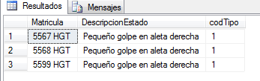
--Mostrar coches que contengan golpe en
--descripcion estado
select Matricula,DescripcionEstado,codTipo
from ALQ_Coche
where DescripcionEstado like '%golpe%'
go

Slide 43
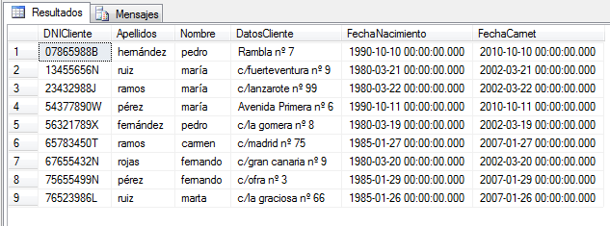
--Mostrar clientes con una r o una d en la
--tercera letra de su nombre
select DNICliente,Apellidos,Nombre,DatosCliente,
FechaNacimiento,FechaCarnet
from ALQ_Cliente
where nombre like '__[rd]%'
go

Slide 44

--Mostrar los clientes que no tengan c/ en
--datos cliente
select DNICliente,Apellidos,Nombre,DatosCliente,
FechaNacimiento,FechaCarnet
from ALQ_Cliente
where datoscliente not like '%c/%'
go

Slide 45
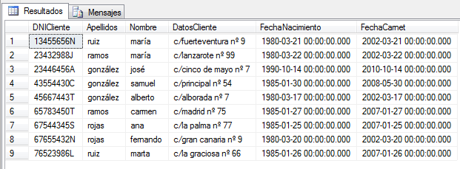
--Mostrar los clientes que no tengan una r ni una d
--en la tercera letra de su apellido
select DNICliente,Apellidos,Nombre,DatosCliente,
FechaNacimiento,FechaCarnet
from ALQ_Cliente
where Apellidos like '__[^r^d]%'
go

Slide 46
Ejercicios:
Usar la base de datos RestauranteBasicas.
Crear la Base de Datos, sus tablas y añadir los registros que contiene el archivo sql.
Sacar los platos con nombre comenzando por A hasta F.
Sacar los tipo de plato con Carnes en el campo TipoPlato.
Sacar los platos que contengan carne en el campo Plato.
Sacar las comidas en las mesas que tengan un 1 o un 2 en el tercer carácter.
Sacar los platos que contengan Lenguado o Salmón en el campo Plato.
Sacar los platos que no tengan mínimo en el campo plato.
sacar los platos cuyo campo plato terminen con César.

